Slide 1
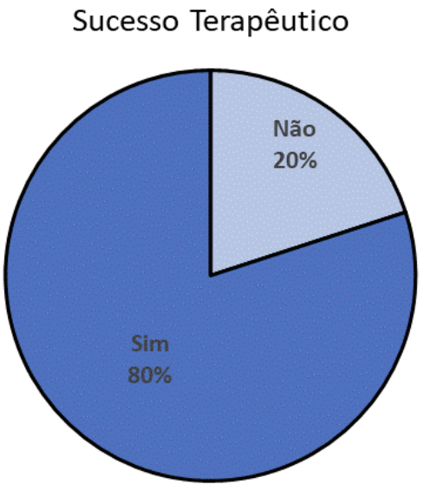
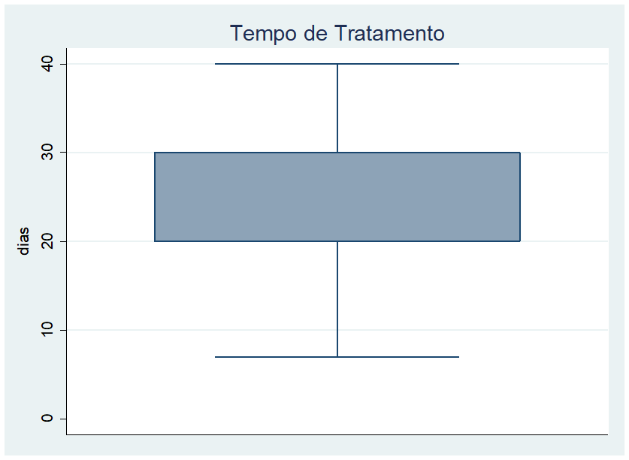
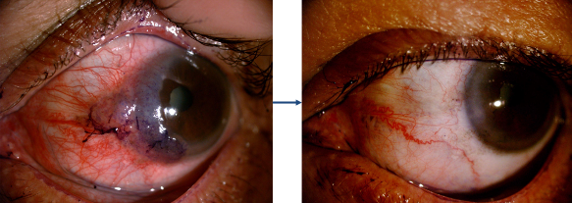
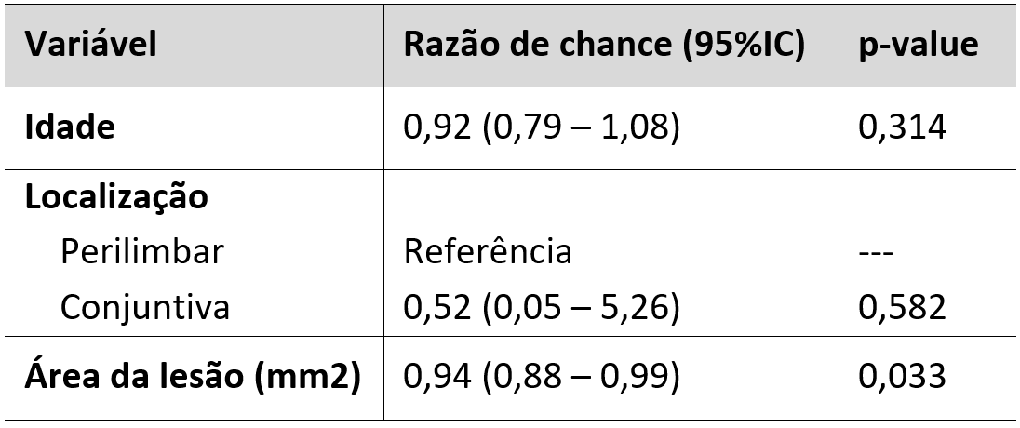
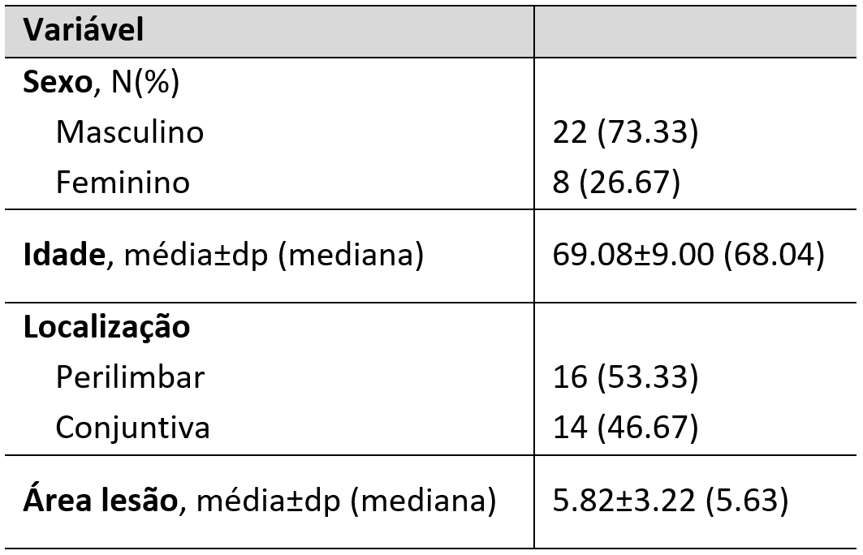
Eficácia do colírio 5-fluorouracil 0,5% no tratamento de neoplasias escamosas da superfície ocular
Gabriela Carneiro Teixeira, Melina Correia Morales, Mateus Inacio Resende, Arthur Gustavo Fernandes
Universidade Federal de São Paulo - Escola Paulista de Medicina
Introdução
As neoplasias escamosas de superfície ocular (OSSN) são os tumores malignos não-pigmentados mais frequentes da superfície ocular. A exérese cirúrgica com margens de segurança associada a crioterapia é o tratamento padrão, porém pode evoluir com insuficiência límbica e recorrências.
O uso de quimioterápicos tópicos como o 5-fluorouracil (5FU) trouxe novas possibilidades terapêuticas. O 5FU na concentração de 1% é reconhecido como eficaz no tratamento de OSSN, porém seus efeitos adversos prejudicam a adesão.
O objetivo do estudo é avaliar a eficácia do colírio de 5FU 0,5% como tratamento de OSSN e sua tolerabilidade.
Métodos
Estudo prospectivo realizado no Ambulatório de Oncologia Ocular do Departamento de Oftalmologia e Ciências Visuais da UNIFESP/EPM.
O colírio de 5FU 0,5% foi prescrito de 6 em 6 horas por 10 dias para pacientes com OSSN sem história de tratamento prévio, seguido por pausa de 3 semanas. Em caso de resposta incompleta, até 3 ciclos de medicação foram prescritos. O tratamento foi suspenso em caso de crescimento da lesão ou ausência de resposta. Pacientes não-aderentes ao tratamento com base no questionário Morisky Medication Adherence foram excluídos da análise.
Foram avaliados resposta ao tratamento e efeitos adversos a medicação.
Resultados
Foram incluídos um total de 30 pacientes que mostraram aderência ao tratamento proposto.
Tabela 1. Características da amostra
O sucesso terapeutico com 5FU 0,5% foi observado em 80% (95%CI: 60,75 – 91,18%) dos casos, após uma média de 21 dias de tratamento.
Dentre os casos de falha, 4 foram encaminhados para exérese cirúrgica, 1 para tratamento com interferon alfa-2b e 1 para tratamento com mitomicina C.
Figura 1. Frequência de sucesso terapêutico com uso do 5FU 0,5%
Figura 2. Gráfico Boxplot para tempo de tratamento dos casos de sucesso terapêutico
Figura 3 - Paciente do sexo masculino, 72 anos, apresentando resolução completa da lesão após 2 ciclos de 5FU 0,5%
Observa-se efeito estatisticamente significante de área da lesão no desfecho (p=0,033). A cada 1 mm2 de acréscimo na área da lesão, a chance de sucesso diminui em 6% (OR: 0,94; 95%IC: 0,88 – 0,99; p=0,033).
8 pacientes relataram efeitos adversos leves ao uso de 5FU 0,5% como ardor ocular e lacrimejamento.
Conclusão
O 5FU 0,5% é uma opção terapêutica eficaz no tratamento das OSSNs, com 80% de sucesso terapêutico, apresentando boa tolerabilidade. A área da lesão foi identificada como um fator que influenciou o sucesso do tratamento, o qual é menos efetivo em lesões maiores.
Referências
1. Parrozzani R, et al. Topical 1% 5-fluoruracil as solo treatment of corneoconjunctival ocular surface squamous neoplasia: long-term study. Br J Ophthalmol (2017) 101: 1094-1099
2. Al-Barrag A, et al. 5-Fluorouracil or the treatment of intraepithelial neoplasia and squamous cell carcinoma of the conjunctiva, and cornea. Clinical Ophthalmol (2010) 4: 801-808
Tabela 2. Análise de regressão logística de Firth para identificação de fatores associados ao sucesso terapêutico

